Slide 1
计 算 机 网 络 原 理
应 用 层
尹 霞
yxia@csnet1.cs.tsinghua.edu.cn
清华大学计算机科学与技术系
计算机网络技术研究所
2000 年 12 月19日

Slide 2
应用层主要内容
应用层概述
  地位和作用
  TCP/IP协议族中的应用层协议
  应用层程序的实现结构
  客户/服务器模式
常见的网络应用
  文件传输和远程登录 FTP & TELNET
  域名系统 DNS
  电子邮件 E-mail
  万维网 WWW
  网络管理 SNMP
  网络安全 NETWORK SECURITY
应用层小结 END

Slide 3
应用层概述

Slide 4
应用层的地位和作用
应用层是计算机网络体系结构中的最高层，也是唯一面向用户的一层。
应用层将为用户提供常用的应用程序，并实现网络服务的各种功能。
常用的电子邮件、上网浏览等网络服务都是应用层的程序。
用 户
应 用 层
传 输 层
网 络 层
数 据 链 路 层
物 理 层

Slide 5
TCP/IP协议族中的应用层协议
FTP
TELNET
HTTP
NFS
SMTP
。。。
SNMP
应用层
TFTP
DNS
。。。
传输层
TCP
UDP
网络层
ICMP
IP
IGMP
ARP
RARP
数 据
链路层
EtherNet, Token Ring, Token Bus, FDDI, PPP/SLIP, X. 25

Slide 6
应用程序的实现结构
对称的对等模式
  应用进程的地位和作用平等。例如：视频会议系统。
非对称的客户/服务器模式
  客户端确定如何请求服务
  服务器决定何时和如何提供服务
目前应用最多的是客户/服务器模式。
  客户（一般为网络用户的主机）处于主动地位，向服务器发出各种请求。
  服务器（为网络上能够提供特定服务的主机）处于被动地位，根据客户的请求提供响应的服务。
客户端
提出要求
服务器端
返回结果

Slide 7
客户/服务器模式的优势
客户/服务器模式的优势在于：
  实现计算机资源和信息资源的共享
  提高网络的运行效率
  便于数据的维护和管理
  充分发挥服务器和客户机各自的优势
    服务器：存储量大、超级计算、信息资源丰富
    客户机：灵活、方便
客户/服务器结构
可以不局限在一
个网络系统中，
而且具有不同的
层次。
...
多层结构
三层结构
两层结构
客户端
中介服务器
服务器端

Slide 8
客户/服务器模式的应用
客户/服务器模型是所有网络应用的基础。
客户机和服务器分别指参与一次通信的两个应用实体。服务器是指运行服务程序的那台主机。
客户机是指运行客户程序的那台主机。
客户机会向服务器发出指令并要求它予以响应，而服务器则会根据客户机的要求完成工作并将结果返回。
客户机与服务器之间的命令必须是一致的。服务器是服务的提供者，客户机是服务的使用者。
目前不同的应用层服务都对应有不同的服务器，例如MAIL服务器、FTP服务器、WWW服务器等。一台计算机上可以运行多个服务器软件，但是要求计算机有强大的硬件资源和多任务操作系统。

Slide 9
客户机
任何一个应用程序当需要进行远程访问时变为客户机软件，需要完成以下一些本地的功能：
  为用户提供图形用户界面GUI（Graphics User Interface）。
  根据用户输入的数据和命令向服务器发出请求。
  将服务器作出的回答进行分析处理，通过GUI向用户提交。
客户机软件一般运行于用户的个人机上，不需要特殊的硬件和复杂的操作系统。

Slide 10
服务器
服务器是网络上能够提供特定服务的主机。根据客户机的请求作出相应的回答，提供相应的服务。
服务器的特点
  拥有客户机没有的资源
    计算机资源：大的存储容量、超级计算能力
    信息资源：数据库、文件系统和多媒体信息
  为多个客户机提供服务，实现资源共享。
服务器软件
  服务器软件一般分为两部分：一部分用于接受请求并创建新的进程或线程；另一部分用于处理实际的通信过程。
  由于服务器要支持多个客户的同时访问，必须具备并发性。服务器软件为每个新客户创建一个进程或线程来处理和这个客户的通信。服务器方传送层实体使用客户的源端口号和服务的端口号来确定正确的服务器软件进程（线程）。

Slide 11
客户机和服务器之间的通信
客户/服务器之间使用的传输层协议
  可以是TCP协议，可靠的面向连接的服务，适用于长的交互过程。
  可以是无连接的UDP协议，适用于短的交互过程。
  还可以同时使用TCP和UDP的服务。
客户和服务器的交互
  在INTERNET中，客户和服务器的交互通过使用TCP/IP协议栈来完成。因此，客户和服务器所在的机器要求支持完全的协议栈。客户/服务器通过套接字访问传输层服务。

Slide 12
FTP & TELNET

Slide 13
文件传输FTP
文件传输的概念有两个层次：
  本地操作：硬盘和软盘之间的文件传输。
  远程操作：本地主机和远程主机之间的文件传输。
文件传输 协议File Transfer Protocol (FTP)是用来在计算机之间上载（Upload）和下载（Download）文件，该协议的主要功能是完成从一个系统到另一个系统的文件复制。FTP协议标准是RFC959。
FTP工作在客户/服务器模式中。只有运行了FTP服务程序的计算机才支持FTP服务，成为FTP服务器。

Slide 14
FTP的工作流程
FTP的工作流程
  登录：客户机向FTP服务器登录，存在两种方式：
    匿名登录用anonymous为用户名，以用户自己的电子邮件地址为口令。
    非匿名登录需要从FTP服务器申请得到用户名和口令。
  浏览和下载
  退出
FTP服务器的功能
  接收并执行客户程序发送过来的指令，与客户程序建立TCP连接。
  根据用户指令操作，将文件传送给客户程序或从客户程序接收文件，并将操作结果返回。
FTP客户机的功能
  接收用户从键盘输入的命令，并里利用TCP连接将用户指令发送给远端的FTP服务器。
  接收远端的FTP服务器发来的消息，显示在本地屏幕上。
  根据不同的命令，或读取本地文件传送给服务程序，或接收从服务器传送来的文件。

Slide 15
FTP的基本命令
C:> ftp 166.111.4.80
username: anonymous
password: *******
ftp> ls
ftp>binary （8位，二进制码）
ftp>ascii （7位，文本编码）
ftp>get a.html
ftp>mget *.html
ftp>cd one-dir
ftp>put a.html
ftp>mput *.html
ftp> quit

Slide 16
远程登录TELNET
远程登录 TELNET的目的是让用户从本地计算机登录进入远程计算机，使用远程计算机的资源。TELNET的标准是RFC854，采用客户/服务器模式。
在用户需要登录的远程系统上必须运行Telnet服务程序，在用户的本地机上需要安装Telnet客户程序。客户机只有拥有了远程计算机的用户名和口令才可以对远程计算机进行登录访问，即只有非匿名登录。
远程登录时，用户是通过本地计算机的终端或者键盘将命令输入到客户程序中，客户程序会通过TCP连接（端口号为23）将命令发送到远程计算机中，由服务程序进行接收。
服务程序按照命令自动执行处理，并将结果通过TCP连接返回到客户机，由客户程序接收并显示在屏幕上。

Slide 17
域名服务

Slide 18
域名服务DNS
域名的作用
域名的名字空间
  树状结构、顶级域名、命令机制
域名的区域划分
域名服务器
  配置、资源记录
域名解析
  方法、算法、实现

Slide 19
域名的作用
Back
32 bits的IP地址难于记忆，对于用户而言，用文本描述的域名地址更易于记忆。
  人 ：身份证号码 姓名
  主机：IP地址 166.111.136.3 域名student.cs.tsinghua.edu.cn
具有广告宣传作用
具有层次结构，提供网络管理组织信息
  例如：student.cs.tsinghua.edu.cn，说明该主机位于中国教育网中清华大学计算机系网络中，主机名为student。
便于网络管理和维护
  主机的IP地址可以随网络变化，但是域名可以保持不变。
IP地址与域名地址是一对多的关系。
  例如：www.edu.cn和www.net.edu.cn所对应的IP地址都是202.112.0.36。

Slide 20
域名的名字空间
域名的定义域名是层次化的，形成一棵倒挂的树。树状结构为：
  根
  在根下的顶级(top)域名
    3字符域：generic
    2字符域：country
  在某个顶级域名下的第二级域名
  在某个第二级域名下的第三级域名
  叶：主机域名
Internet被分成了几百个顶层域，每个域又被划分成子域。顶层域中分成两个大类：一般的(3个字符)和国家的(2个字符)。几乎所有的美国组织都处于一般域中，非美国组织都列在自己所在国家的域下。

Slide 21
域名的树状结构图
ROOT
顶层
ca
uk
cn
...
jp
edu
org
...
com
第二层
org
edu
...
com
mit
...
cmu
第三层
pku
tsinghua
zju
www
cs
第四层
cs
ee
...
em
ftp
第五层
mail
www

Slide 22
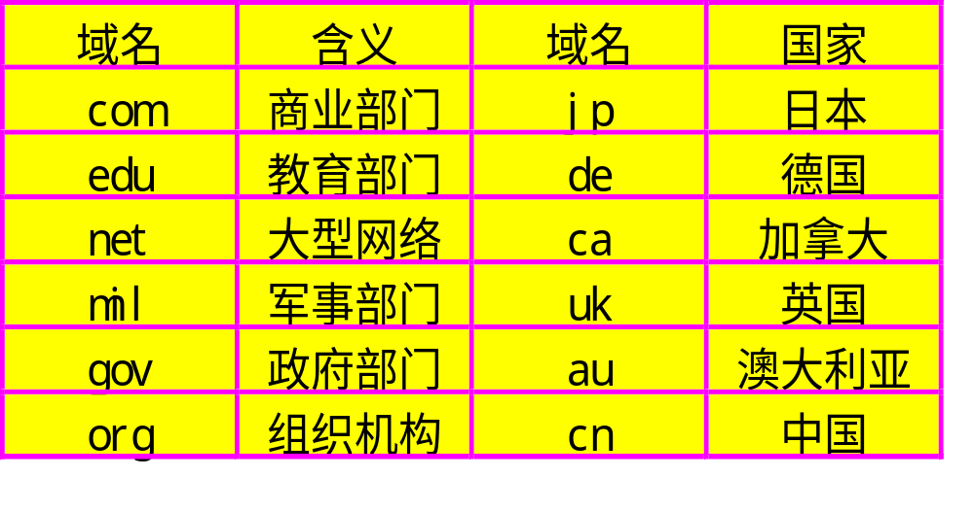
常见的顶级域名

Slide 23
域名的命名机制
Back
主机域名
  主机名.最低级域名. …… .最高级域名
  例如： 主机student.cs.tsinghua.edu.cn
  路径 ftp.cs.tsinghua.edu.cn/incoming/
一个域名按照从自身向上至顶层域的路径命名，中间用圆点分隔。其中最重要的顶级域在右边，最左边是主机名，中间为子域名。
域名对大小写不敏感，每个子域名最多不能超过63个字符，路径全名不能超过255个字符。

Slide 24
域名的区域划分
Back
区域(zone)将域名树划分成互不交叉的子树，一棵子树形成一个区域。每个区域可以划分成更小的区域。
每个域能够控制如何分配它下面的子域，要创建一个新的域必须争得它所属域的同意。
区域的权威代表网络信息中心NIC，它对域名的管理职能包括：
  申请和分配IP地址
  提供域名注册服务
  提供域名/地址解析服务（DNS服务）
  与上级管理域和其他域共同维护DNS信息
主要的NIC机构有
  国外：InterNIC(北美及其地区), RIPENIC(欧洲), APNIC(亚洲)
  国内：CNNIC, CerNIC

Slide 25
域名服务产生的原因
由于网络最终是用IP地址标识的，这其中需要完成从域名地址到IP地址的解析。
在ARPANET中，使用简单的文件hosts.txt，罗列出所有的主机域名和它们的 IP地址。每天晚上，所有的主机将这个文件从维护主机中读走。在小型网络中，这个方法是可行的。
在当今网络中，已经连接了成百上千的主机，这种静态的文件就太大了。域名系统DNS(Domain Name System)就是完成域名地址和IP地址之间相互转换的程序。
域名系统DNS是典型的客户/服务器模式。域名系统DNS的核心是分级的、基于域的命名机制以及为了实行这个命名机制的分布式数据库系统。安装了DNS，提供域名解析功能的计算机就是域名服务器。

Slide 26
域名服务器
根域名服务器
  记录所有第二级域名的DNS信息
  分布在网络的不同地方，具有公开的IP地址
域名服务器的功能
  记录本域的域名注册信息
  提供IP地址/域名的解析服务
    域内服务：直接解析
    域外服务：可以提交给根域名服务器，可以与其他服务器即时交换全网的DNS信息。
  提供域名信息查询服务
域名服务器的配置
域名服务器至少由两台独立的主机构成，一台(primary)记录原始数据，一台(secondary)做备份用。

Slide 27
域名服务器的配置
ROOT
Primary
Secondary
edu.cn
tsinghua.edu.cn
Primary
Primary
Secondary
Secondary
cs.tsinghua.edu.cn

Slide 28
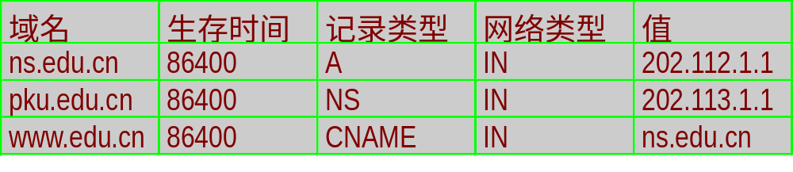
域名的资源记录
DNS定义在 RFC 1034和 RFC 1035中。在DNS的数据库中用资源记录来表示主机和子域的信息，当应用程序进行域名解析时，得到的便是域名所对应的资源记录。
资源记录是一个五元式：
  域名Domain Name
  生存时间TTL：以秒为单位
  类型Type：主要有8种
  类别Class：IN
  值Value：对应于类型描述

Slide 29
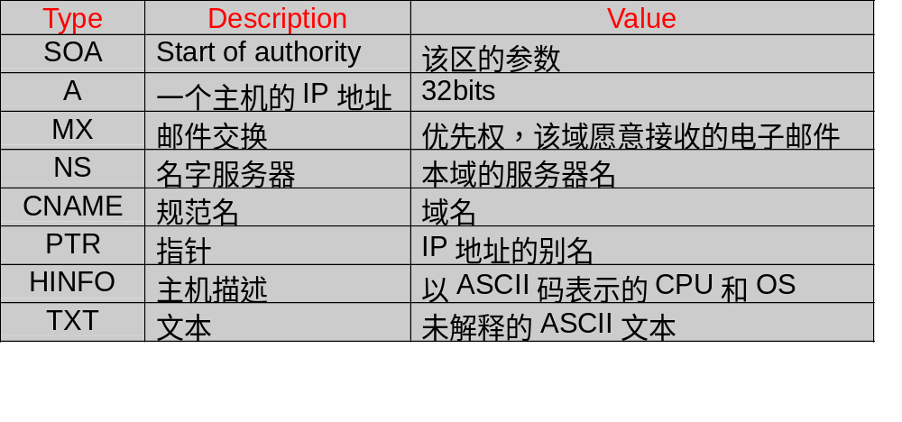
资源记录中的类型
Back

Slide 30
域名解析方法1：递归解析
递归解析(Recursive resolution)
  一次域名服务请求即可自动完成域名/IP地址之间的转换，由DNS服务器软件连锁完成，不适于频繁的域名解析应用。
请求域名解析
管辖edu.cn
本地主机 sun.cs.tsinghua.edu.cn
✰
•
本地DNS
服务器
应用程序
解析器




返回解析结果
管辖mit.edu
远程三级
DNS服务器

远程二级
DNS服务器

根DNS
服务器


管辖cs.mit.edu
保存了ftp.cs.mit.edu的IP地址

Slide 31
域名解析方法2：反复解析
反复解析(iterative resolution)
  需要向不同DNS服务器依次发送请求
  加重本地DNS服务器的负担
请求域名解析
管辖edu.cn
本地主机 sun.cs.tsinghua.edu.cn
✰
•
本地DNS
服务器
应用程序
解析器


不能解析，
告知下一
个DNS



返回解析结果


远程三级
DNS服务器
不能解析，
告知下
一个DNS

远程二级
DNS服务器
根DNS
服务器
管辖cs.mit.edu
保存了ftp.cs.mit.edu的IP地址
管辖mit.edu

Slide 32
域名解析算法
开 始
构造DNS报文
发网指定服务器
求解方完成
YES
服务器完成
NO
可以解析
那种方式？
从数据库中取出相应的地址
反复
递归
给出可用的服务器地址
递归求解
将结果返回求解方
结 束

Slide 33
域名解析的实现
Back
当某个应用程序A需要进行域名解析时（从域名到IP地址），A就是域名系统的一个客户方。
域名解析的过程：
  一个区域内的机器上的应用程序进行域名解析时，首先向该区域的域名服务器发出解析请求，若查找到，则返回域名对应的资源记录。
  若找不到，该域名服务器向所查找域名的顶级域的域名服务器发出解析请求。
  顶级域的域名服务器通过向下的层次查询得到对应的资源记录，返回给该域名服务器。
  最后资源记录被返回给发起域名解析的机器，并在该区域的域名服务器中做缓存。

Slide 34
电子邮件

Slide 35
电子邮件E-mail
电子邮件概述：历史和基本概念。
电子邮件系统的构成：用户代理和邮件传输代理。
电子邮件的格式
  RFC 822
  MIME
电子邮件的传输协议
  简单邮件传输协议SMTP
  其他协议：POP3等
电子邮件的工作流程
  邮件的收发
  域内邮件路由
  域间邮件路由
  不同邮件系统的邮件转发

Slide 36
电子邮件概述
1982年，ARPANET提出了RFC821(传输协议) 和RFC822(邮件格式)，成为电子邮件的标准。
1984年，CCITT提出了X.400建议，但是没有得到普及。
电子邮件 Electronic Mail (E-mail)
  包含了实现用户之间非实时通信的应用程序和发送、接收、中继（中转）电子邮件的处理程序。
  电子邮件系统需要解决的问题时寻址和路由。
  每个用户首先应拥有一个电子邮箱。所谓的电子邮箱就是在一台提供了邮件服务的主机上为每个人提供一个用户名。
  电子邮件的地址表示为： 用户名@主机名。
    Yxia@csnet1.cs.tsinghua.edu.cn
  地址的大小写不与区分。

Slide 37
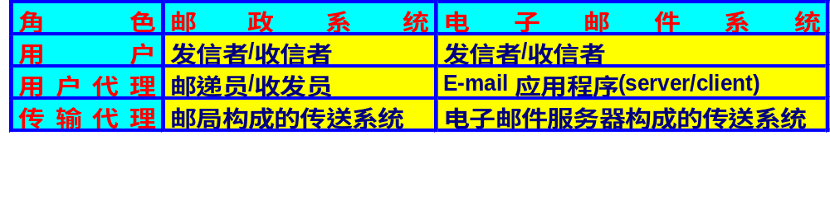
电子邮件系统的构成
电子邮件系统与邮政系统的类比
电子邮件系统由两部分组成：
  用户代理：允许用户阅读/发送电子邮件，一般为用户进程。
    用户负责编写和阅读邮件，提供收件人的地址。
    邮件编辑器和阅读器负责邮件与处理程序之间的接口程序。
  邮件传输代理（也称为邮件服务传输系统）：将消息从源端发送至目的端。
    邮件服务器(mail server)：为用户提供电子邮箱，存储到达的邮件。
    邮件主机(mail host)：用户所在地区的邮局，负责解析地址和路由。
    中继主机(relay host)：中转邮局，在不同地区之间选择邮件的路由。
    网关(gateway)：在不同邮件系统间转发邮件。

Slide 38
电子邮件系统的构成
Back
电子邮件系统提供的五大基本功能
  成文：创建邮件或回答邮件的过程
  传输：指将邮件从发信方发送至接收者
  报告：将邮件的发送情况报告给发信方
  显示：使用相应的工具软件将收到的邮件显示给收信方
  处理：收信方对接收到的邮件进行处理，存储/丢弃/转发。
Addressing
routing
发信方
编辑
封装
邮件服务器
Mail Server
邮件主机
Mail Host
message
envelope
（address）
collecting
邮件中继主机
Relay Host
用户代理
邮件传
输代理
编辑
封装
邮件服务器
Mail Server
邮件主机
Mail Host
收信方

Slide 39
电子邮件的格式
电子邮件是由信封和消息两个部分构成的。
  信封：“用户名@主机名”
  消息：由信头（一些控制信息）和信体（由发信人自由撰写的内容）构成。
电子邮件格式的标准有RFC 822和MIME。
RFC 822只适用于无格式的英文文本信息传输，不能支持非ASCII码字符集信息，不能处理中文、日文、包含格式的文本信息和多媒体信息。
多用途Internet邮件扩展MIME(Multipurpose Internet Mail Extension), 支持中文电子邮件，支持多媒体电子邮件。

Slide 40
RFC 822的信头格式
由发信人填写的参数
  邮件发送的目的地址：TO：yxia@csnet1.cs.tsinghua.edu.cn
  邮件的标题：Subject：
  把邮件同时发给其他收信人的地址：CC：BCC：
举例
由邮件系统填写的参数
  发信人的源地址(From:)
  回信路径(Return-Path:)
  传输过程记录(Received from ……)
  邮件的发送时间(Date:)
  邮件内容的类型(Content-Type:)
  邮件内容的长度(Content-Length:)
From XiaoZhang@mail.tsinghua.edu.cn Fir March 21 08:07 1997
Return-Path:< XiaoZhang@appollo.ee.tsinghua.edu.cn >
Received:from dream.zju.tsinghua.edu.cn by ocean(5.x/SMI-SVR4) id aa10723; Fri, 21 mar 1997 08:05:01 +0800
To:<laowang@venus.zju.edu.cn>
CC:<liu@mail.tsinguha.edu.cn, zhao@moon.pku.edu.cn>
Subject: Hello
Date:Fri, 21 Mar 1997 08:06:38 +0800
Content-Type: text
Content-Length:26868

Slide 41
RFC822的缺陷
限制条件
  邮件信头和信体都采用了7位的ASCII码
  每个字节的最高位置零
使用条件
  适用于无格式的英文文本信息传输
  不适用于
    包含了非ASCII码字符集的信息，例如中文。
    包含了格式的文本信息，例如DOC文件。
    包含了语音和图象等非文本信息。

Slide 42
MIME的
格式扩展
Back
From aa@ggg.com.hk Mon Jul 1 22:40 PDT 1996
X-Mailer: Windows Eudora Pro Version 2.1.2
Mime-Version: 1.0
To: baby <bb@tsinghua.edu.cn>,
Suject: 问候
Content-Type: multipart/mixed; boundary=” -----------62a9bd86233”
Content-Length:29248
Status: RO
This is a multipart messge in MIME format.
-----------62a9bd86233（信体第一部分，无格式的英文文本）
Content-Type: text/plain; charset=us-ascii
Content-Transfer-Encoding: 7 bits
HI, mary,
……
-----------62a9bd86233 (信体第二部分，有格式的中文文件)
Content-Type: application/octet-stream ; name=”qing.doc”
Content-Transfer-Encoding: base64
Content-Disposition: attachment; filename=”qing.doc”
你好！
-----------62a9bd86233
……
多用途Internet邮件扩展MIME的特点：
  邮件信息采用8位数据编码
  支持中文的电子邮件收发(中文16位编码，不会丢失最高位信息)。
  支持多媒体电子邮件通信(信体中可以包含多个不同格式的数据体)。

Slide 43
电子邮件的传输协议—SMTP
简单邮件传输协议SMTP (Simple Mail Transfer Protocol)的协议标准为RFC821，占用的TCP端口号为25 。
SMTP在目的和源邮件主机(Mail Host)之间进行基于TCP连接的邮件传输。
SMTP的实现过程为：
  寻址：
  向DNS发送请求，得到接收方的IP地址。
  建立连接：
  源邮件主机向目的邮件主机TCP端口25请求建链，TCP握手成功，目的邮件主机回送确认(220)。
  传输邮件：完成邮件的传送。
  拆除连接：
  源邮件主机请求断链，目的邮件主机回送确认(221)。

Slide 44
图例：SMTP
STORE
发信方
编辑
封装
邮件服务器
Mail Server
邮件主机
Mail Host
邮件中继主机
Relay Host
SMTP
用户代理
邮件传
输代理
TCP/IP
编辑
封装
邮件服务器
Mail Server
邮件主机
Mail Host
收信方
STORE

Slide 45
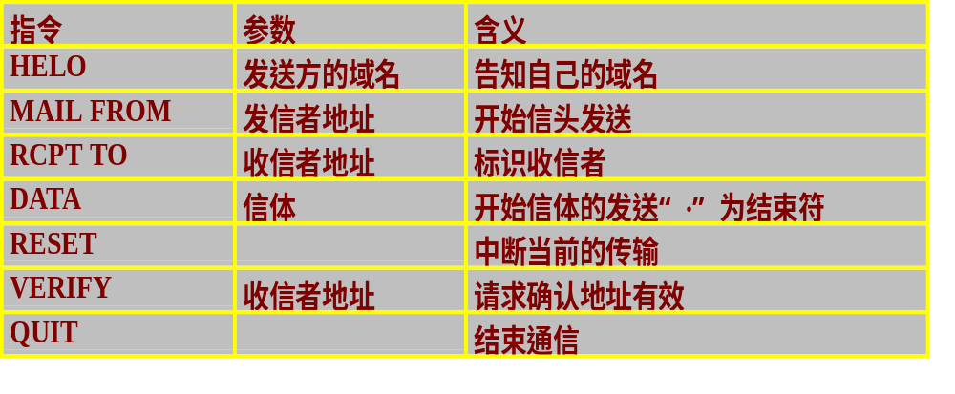
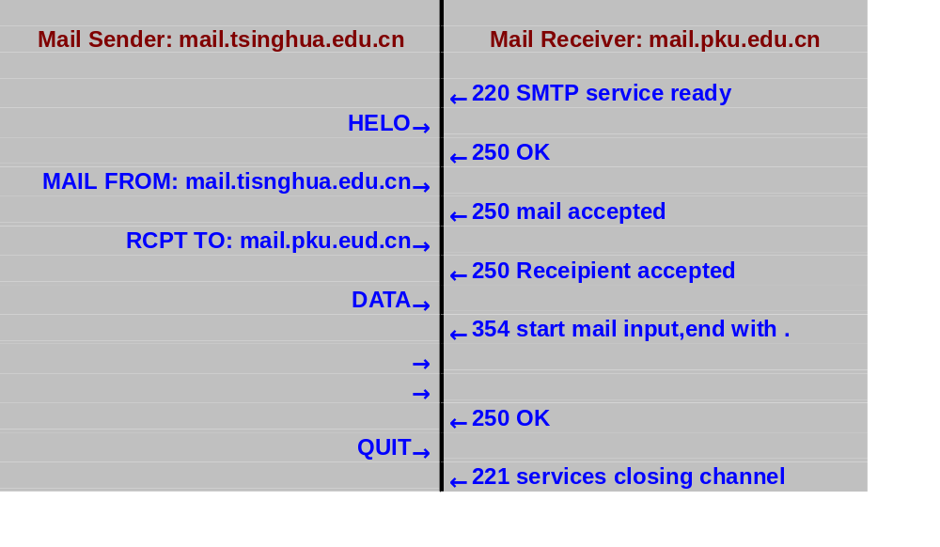
SMTP命令
SMTP会话
过程举例

Slide 46
电子邮件的其他协议
Back
POP3协议：
  由于用户在大多数情况下不能工作在发送和接收电子邮件的主机(mail server)上，所以需要一种从远程邮箱中读取电子邮件的简单协议邮局协议3（Post Office Protocol 3）的支持。
  POP3支持用户登录、读取信息、删除信息和退出功能。
IMAP协议：
  交互式邮件访问协议，收信人使用多个用户代理访问同一邮箱，邮件始终保持在邮箱中。
PGP与PEM协议：
  加密电子邮件协议

Slide 47
电子邮件的工作流程
STEP 1：用邮件处理软件撰写信件和收件人地址。
STEP 2：客户程序将邮件通过SMTP发给服务提供者---邮件服务器。
STEP 3：邮件服务器利用Internet使用SMTP协议在邮件主机之间传递邮件。
STEP 4：邮件到达目的邮件服务器，目的邮件服务器将邮件放入接收者的信箱中。
STEP 5：接收者利用POP3从他的邮件服务器中取信，并利用邮件处理软件阅读信件。

Slide 48
电子邮件的收发
Mail Box
Mail Server
Mail Client A
Mail Client B
Mail Client N
用 户：发送/接收邮件

Slide 49
域内邮件路由
邮件主机(mail host)：
  完成地址解析“用户名@域名”，通过DNS将域名转换为IP地址。
  如果邮件的收发双方都在相同的域内，将邮件直接转发到收信方的mail server中；如果邮件的收发双方不在相同的域内，将邮件转发到收相临的mail host中。
  一个域内至少有一个邮件主机。
Mail Host
地址解析，路由选择
Mail Box
Mail Server1
Mail Server2
Mail Box
Mail
Client A
Mail
Client B
Mail
Client C
Mail
Client A
Mail
Client B
Mail
Client C
发信者：Aa@mail.tsinghua.edu.cn
发信者：bb@mail.tsinghua.edu.cn

Slide 50
域间邮件路由
中继主机(relay host) 管理发送到本域之外的邮件通信。
与同样具有中继功能的路由器相比较：路由器实现网络层IP分组的路由；中继主机实现应用层电子邮件的路由。
邮件的中继主机和邮件主机可以在一台主机上。
Relay Host
Mail Host
Mail Host
Mail Box
Mail Server1
Mail Server2
Mail Box
Mail
Client A
Mail
Client B
Mail
Client C
Mail
Client A
Mail
Client B
Mail
Client C
发信者：
bb@mail.pku.edu.cn
发信者：Aa@mail.tsinghua.edu.cn

Slide 51
不同邮件系统的邮件转发
Back
网关(gateway)实现不同电子邮件系统之间的通信
  不同体系结构的网络用户之间的通信，需要协议转换。
  相同网络体系结构、不同邮件系统的用户通信，需要信件格式的转换。
邮件网关(Gateway)可以看作是一种特殊的中继主机。
Gateway
TCP/IP
OSI
Mail Host
Mail Host
Mail Box
Mail Server1
Mail Server2
Mail Box
Mail
Client A
Mail
Client B
Mail
Client C
Mail
Client A
Mail
Client B
Mail
Client C
发信者：
bb@mail.mit.edu
发信者：Aa@mail.tsinghua.edu.cn

Slide 52
万维网

Slide 53
万维网WWW
万维网WWW(World-Wide Web)通过超文本向用户提供全方位的多媒体信息，从而为全世界的Internet用户提供了一种获取信息、共享资源的全新途径。
WWW系统是基于服务器/客户模式的。WWW是Internet 上分布式的信息资源，是置于web服务器中的互连起来的超媒体资源，是客户端程序可以浏览和检索的WWW文档。
客户端和服务器之间的传输协议为超文本转换协议HTTP（HyperText Translation Protocol）。

Slide 54
Internet的平民化
最初的Internet是用于科研部门和大专院校的。
1945年，Bush第一次提出了超文本的雏形。
1989年，欧洲粒子物理实验室CERN的科学家Tim Berners-Lee首先提出了WWW的概念。
1990年，第一个WWW应用软件问世，在92年正式发表。
1993年，CERN研制出第一个通用的WWW浏览器Mosaic，从此大量的非科研人员开始进入Internet 。
1994年，以WWW方式传送的数据首次超过FTP，成为最流行的访问Internet的方式。
1995年，Netscape公司开发出Netscape Navigator浏览器。
随后，各种浏览器大量出现，HTML,JAVA,VRML等新规范、新技术不断推出。

Slide 55
用户眼中的WEB
WEB是由互相链接在一起的网页构成的，这些网页是由普通文本、超文本，图表、地图、照片等构成的。
用户通过称为浏览器的软件来观看网页，浏览器取回所请求的网页，解释其中所含的文本和格式命令，并显示出来。
网页中的文本串若指向其它的网页（此指针称为超级链接Hyperlink，此文本串称为超文本Hypetext），会被特别地显示出来，用户若选择此超级链接，浏览器会将此超级链接所指的网页取回。
当超文本网页中包含声音、动画等其它媒体时，网页被称为是超媒体的。浏览器一般通过外挂的帮助程序（helper application）来显示这些超媒体信息。

Slide 56
WWW的工作流程
启动WWW客户程序(浏览器)，输入希望查看的主页地址(唯一资源定位器URL)。
  URL是用来找到目标网页的，URL由三部分组成：
    协议类型（HTTP、FTP、TELNET等）
    网页所在机器的地址（域名或IP地址）
    包含网页的文件名称
在每个WEB服务器上有一个服务进程在TCP的80端口上监听由浏览器发来的建立连接请求；在连接建立之后，浏览器和服务器之间使用超文本传输协议HTTP协议进行信息传输。
HTTP协议由从浏览器发往服务器的请求和从服务器发往浏览器的响应组成。
浏览器确定URL，通过DNS解析IP地址，建立TCP连接。向服务器发出请求，并获取所需要的网页，释放连接。
浏览器显示网页内容。如此循环往复。

Slide 57
WWW客户机软件 — 浏览器
基于图形界面的WWW客户机软件就是浏览器，用于浏览Internet资源，目前流行着三种主要的WWW浏览器。
NCSA Mosaic Browser
  它是最早诞生的浏览器，在1993年由美国伊利诺依大学的国家超级计算应用中心NCSA开发成功，并且是免费的。
  这套浏览器主要支持三种平台：UNIX、Macintosh、Windows。
Netscape Navigator
  是目前使用广泛的一种浏览器，功能强大，可以访问各种服务器，浏览文字、声音、图片、动画等。
Microsoft Internet Explorer
  微软公司开发的IE不仅可以作为通用浏览器，还可以集成目前微软的各种产品。
其它浏览器还有HotJava, Albert, WebExplorer, WebSurfer等。

Slide 58
WWW服务器软件 — 网 站
WWW服务器就是我们常说的网站 (Web Site)。
网站就是作者希望其他人能够看到的一些信息，这些信息表现为一台主机(服务器)上的一些文件。
网站地址一般用域名表示。
  http://www.tsinghua.edu.cn
网页(Webpage)就是组成网站的HTML文件，即浏览者所见到的内容。网页是用超文本标识语言HTML(Hyperlink Text Makeup Language) 编写的文件，HTML是一种简单的脚本标识语言。
主页 (Homepage) 是浏览者进入站点后见到的第一个网页，一般的默认值为：index.htm(l)、 default.htm(l)。

Slide 59
网页中使用JAVA语言
由于HTML只能处理包含文本、表格和图象的静态页面，以及浏览器和服务器之间使用CGI的有限交互，所以引入JAVA语言，利用JAVA可以设计交互式的网页。
工作过程：
网页可以指向一个JAVE的applet，当浏览器发出请求后，applet会被下载至浏览器并被浏览其中所包含的JAVA解释器安全地执行。
JAVA系统包含三个部分：
  JAVA到字节代码的编译器
  支持applet的浏览器
  字节代码的解释器

Slide 60
简单网络管理

Slide 61
网络管理的基本概念
网络管理有狭义和广义两种理解
  狭义的网络管理包括网络本身的配置管理、故障管理、性能管理和安全管理。
  广义的网络管理，除了指狭义的网络管理外，还包括计费管理、业务管理、基础设施管理和运营管理等。
网络管理的对象
  网络上的节点设备
    可以是各种业务接点设备、传输设备、接入设备、信令设备等
  网络
    通常指网络上节点设备和节点设备间的关系
  网络上的业务
    网络上提供的各种电信业务
网络管理有五个基本的管理功能：性能管理、故障管理、配置管理、账务管理和安全管理。

Slide 62
网络管理的发展历程
在ARPANET时代，由于路由器的数目少，利用ping命令就可以通过分析时间戳的长短来断定问题出现的位置。随着网络规模的扩展，需要更好网络管理工具。
1990年5月，RFC 1157出版，定义了简单网络管理协议SNMP版本1。之后经过改进，又推出了SNMP的版本2。
目前SNMPv2正逐渐成为Internet的网络管理标准。简单网络管理协议SNMP是基于UDP连接的，使用端口号161/162。
SNMP网络管理模型中有四个组成部分：
  被管理结点 (managed nodes)
  管理站点 (management stations)
  管理信息 (management information)
  管理协议 (a management protocol)

Slide 63
SNMP模型
Manager Station
Manager
MIB
Management Protocols
… ...
Agent
MIB
Agent
MIB
Network element
Network element

Slide 64
SNMP模型中的元素
被管理结点：运行SNMP代理(SNMP Agent)程序，维护一个本地数据库，描述站点的状态和历史，并影响站点的运行。
管理站点：运行专门的网络管理软件，使用管理协议和被管理结点上的SNMP代理通信，维护管理信息库。
管理信息：每个站点使用一个或多个变量描述自己的状态，这些变量称为“对象(objects)”，所有的对象组成管理信息库MIB。ASN.1用来定义 SNMP协议的管理信息库MIB。
管理协议（SNMP）：用于管理站点查询和修改被管理站点的状态，定义了网络管理站点和管理代理站点之间的通信过程和协议数据单元。

Slide 65
SNMP的命令
管理站点发往SNMP代理的数据请求
  Get-request Get-next-request Get-bulk-request
管理站点发往SNMP代理的数据更新请求
  Set-request
管理站点与网络管理站点之间的MIB交换
  Inform-request
SNMP代理发往网络管理站点的陷阱报告
  SnmpV2-trap

Slide 66
ASN.1
抽象语法表示法1是一种标准的对象定义语言，它分为数据描述定义（8824）和传输语法定义（8825）两部分。ASN.1可以作为异种计算机设备之间“对象”的描述和传输机制。
ASN.1的基本数据类型：INTEGER、BIT STRING、OCTET STRING、NULL、OBJECT INDENTIFIER。
对象命名树：对象命名树用于使用编码唯一地确定每个标准中的对象，基于对象命名树，任何标准中的任意对象都可以用对象表示符表示。
  {iso(1) identified-organizations(3) dod(6) internet(1) mgmt(2)
  mib-2(1) ..tcp(6)..} 或者是 {1 3 6 1 2 1 6}
ASN.1的传输语法：基本编码规则BER定义了如何将ASN.1类型的值表示为无二义的字节序列。

Slide 67
SMI管理信息结构
在现实中，SNMP文档是用不同的方式来组织的。真正定义SNMP数据结构的是管理信息结构SMI。
SNMP在ASN.1的基础上，定义了四个宏，八个新数据类型来定义SNMP的数据结构，被称为管理信息结构SMI。
SNMP使用SMI首先将变量定义为“对象object”，相关的对象被集合成“组group”，组最后被汇集成“模块module”。

Slide 68
MIB管理信息库
SNMP的管理信息库MIB包含了10个组，总共175个对象。网络管理站点通过使用SNMP协议，向被管理站点中的SNMP代理发出请求，查询这些对象的值或厂商特定的值。
一个MIB描述了包含在数据库中的对象或者表项，每个对象或者表项都有以下四个属性：
  对象类型(object type)：定义了对象的名字。
  语法(syntax)：指定了数据类型。
  存取(access)：表示了对象的存取级别，合法的值有只读、只写、读写和不可存取。
  状态(status)：定义了对象的实现需要，
    必备的：被管理结点必须实现该对象
    可选的：被管理结点可能实现该对象
    已经废弃的：被管理结点不需要实现该对象

Slide 69
网络安全

Slide 70
网络安全（自学）
传统的加密技术
  替换密码和换位密码
加密模型：
  明文P(plaintext)，密钥K(key)，密文C(ciphertext)
  加密过程：C=E_{k}(P) ； 解密过程：P=D_{k}(C)
两条基本的加密原则
  所有的加密信息都包含了多余的信息
  必须采用措施防止主动入侵者发回旧的信息
加密算法
  密钥算法
    加密密钥和解密密钥是统一的，而且都是秘密的。
    使用密钥算法的加密标准是数据加密标准DES，使用56位的密钥。
  公钥算法
    使用不同的加密密钥和解密密钥，从加密密钥很难推导出解密密钥。加密算法和密钥是公开的，只有解密算法是秘密的。。
    使用公钥算法的加密标准是RSA算法。

Slide 71

祝同学们
期末考试顺利

